Slide 1
👑 3M 사내 클럽 비용 정산기 (v1.6.361)
시스템 관리자 운영 매뉴얼 (PC 버전)
동아리 연합 회장단 & 시스템 총괄 관리자(PIN: 000000)를 위한 전사 운영·감사 가이드
🖥️
🔍
📊
2열 와이드 대시보드
2x2 전사 정산 이력
7대 시각화 & 결산 PPT
1440/1920 PC 화면에 최적화된 좌우 2열 분할 및 4대 KPI 집계
10개 클럽 집행 내역 4분할 동시 비교 및 정산인 스마트 필터
소진율 위험 경고 차트 및 클릭 1번에 16:9 경영진 보고서 생성

Slide 2
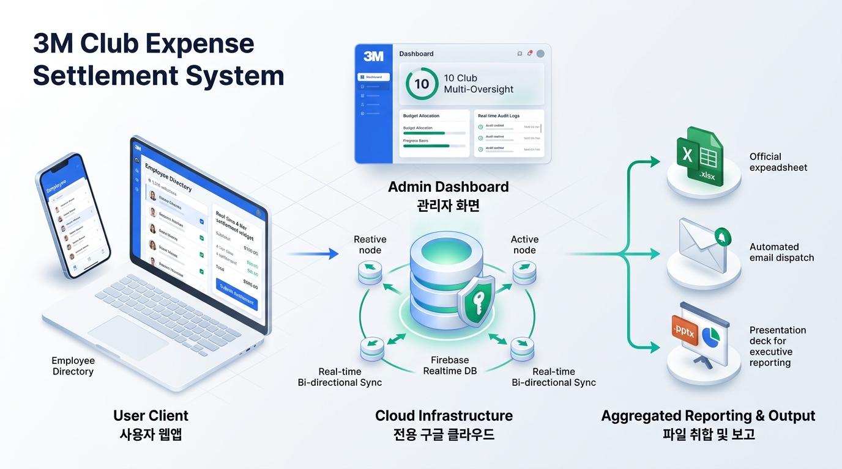
👑 PC 관리자 운영 매뉴얼
시스템 아키텍처 & 클라우드 데이터 흐름
Firebase 실시간 NoSQL 클라우드 DB를 단일 기준으로 하여 데이터의 정합성과 실시간 동기화를 보장합니다.
☁️ 클라우드 인프라 & 데이터 원칙
① 관리자(PIN: 000000) 단일 기준 원칙
총 예산, 클럽 목록, 누적 지출액, 정산 구간·비율 등 모든 기준 데이터는 관리자가 설정한 Firebase 단일 경로에서만 읽고 씁니다.
② 실시간(Realtime) 양방향 동기화
전사원 명부, 비용 항목, 클럽 설정이 변경되는 즉시 WebSocket을 통해 모든 접속자 화면에 새로고침 없이 1초 내 자동 반영됩니다.
③ 100% 서버리스 & 영구 보관
별도의 로컬 서버 구축 없이 Google Cloud 인프라에서 가동되어 다운타임이 없으며 과거 데이터가 안전하게 보관됩니다.

Slide 3
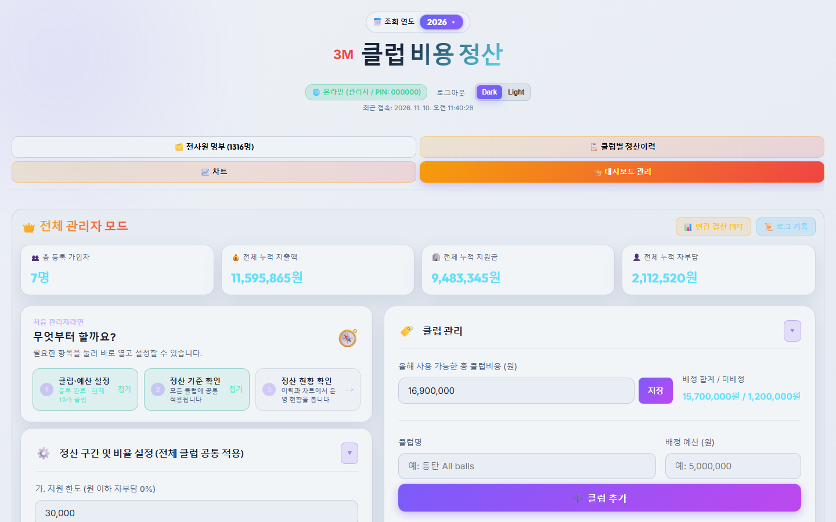
👑 PC 관리자 운영 매뉴얼
PC 2열 와이드 대시보드 & 4대 KPI 총괄 관리
대화면 PC 모니터에 최적화된 2열 독립 분할 레이아웃으로 전사 4대 지표와 클럽 현황을 한눈에 조망합니다.
📊 2열 대시보드 핵심 구조
① 상단 4대 핵심 KPI 타일
전사 등록 회원 수, 총 지출액, 회사 지원금, 임직원 자부담 실시간 누적 집계
② 좌측 컬럼 (설정 & 기준)
정산 구간 및 4단계 비율 설정 카드가 상단에 밀착되어 빠른 설정 변경 지원
③ 우측 컬럼 (마스터 관리)
10개 클럽 예산 배정 현황과 가입 회원 관리 목록이 스크롤 없이 시원하게 표시
④ 카드 원터치 접기/펼치기
필요 없는 카드를 접으면 하단 카드가 자동으로 위로 밀착되어 공간 효율 극대화

Slide 4
👑 PC 관리자 운영 매뉴얼
클럽 예산 관리 & 85,000원 1회성 초과 지원 승인
클럽별 연간 배정 예산을 설정하고, 특별 행사 시 인당 85,000원 초과 지원을 사전 승인 및 자동 리셋합니다.
🏢 클럽 예산 및 권한 통제
⚠️ [핵심] 85,000원 1회성 초과 승인 메커니즘
① 클럽별 연간 예산 배정 (총 1,000만원 규모)
10개 클럽별로 연간 확정 예산을 입력하면, 정산 완료 시마다 실시간으로 잔여 예산이 차감 계산됩니다.
• 특별 행사 시 인당 85,000원 초과 지원 허용
대규모 워크숍이나 특별 이벤트로 인해 인당 행사비가 지원 한도(85,000원)를 넘는 경우, 관리자가 클럽 목록에서 [초과 지원 승인] 토글을 켭니다.
② 상품비 연간 50만원 한도 자동 잠금
클럽당 연 50만원 상품비 한도를 시스템이 실시간 누적 관리하여 초과 등록 시 즉각 차단합니다.
• 정산 확정 시 무조건 자동 OFF (1회성 안전장치)
사용자가 해당 승인을 이용해 정산을 완료하면, 시스템이 승인 토글을 자동으로 즉시 OFF로 리셋합니다. (영구 활성화로 인한 예산 남용 원천 방지)
③ 신규 클럽 등록 및 비활성화
신설 동아리 추가 시 즉시 전 사용자에게 노출되며, 활동 중단 클럽은 안전하게 보관 처리됩니다.
• 클럽 잔여 예산 범위 내 하드캡 적용
초과 지원이 승인되더라도 해당 클럽의 남은 연간 예산 자체를 초과하여 지원될 수는 없습니다.

Slide 5
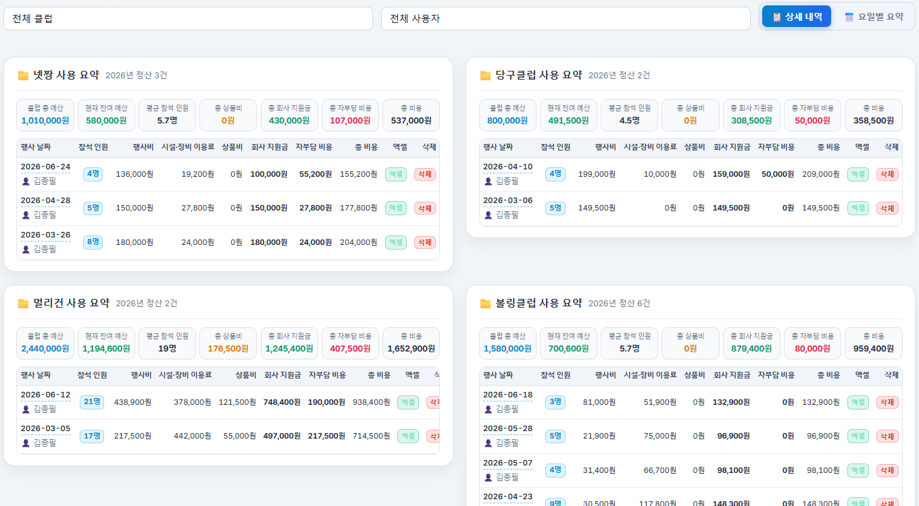
👑 PC 관리자 운영 매뉴얼
PC 전사 클럽별 정산 이력: 2x2 와이드 그리드 & 다중 필터
10개 클럽 집행 내역을 2x2 와이드 4분할 그리드로 한눈에 비교하고, 정산인·클럽별로 교차 검토합니다.
🔍 이력 검토 & 감사 기능
① 2x2 와이드 4분할 그리드
4개 클럽의 행사 내역을 한 화면에 꽉 찬 가로 10개 컬럼 표로 동시에 모니터링
② 특정 클럽 단독 전폭(100%) 뷰
상단 드롭다운에서 클럽 선택 시 전체 폭으로 상세 내역 집중 조회
③ 정산인(작성자) 스마트 필터
정산인이 2명 이상인 클럽만 드롭다운이 자동 노출되어 작성자별 교차 검토
④ 안전한 삭제 & 예산 자동 롤백
관리자 삭제 시 클럽 잔여 예산과 전사원 명부 카운트가 즉시 완벽 롤백

Slide 6
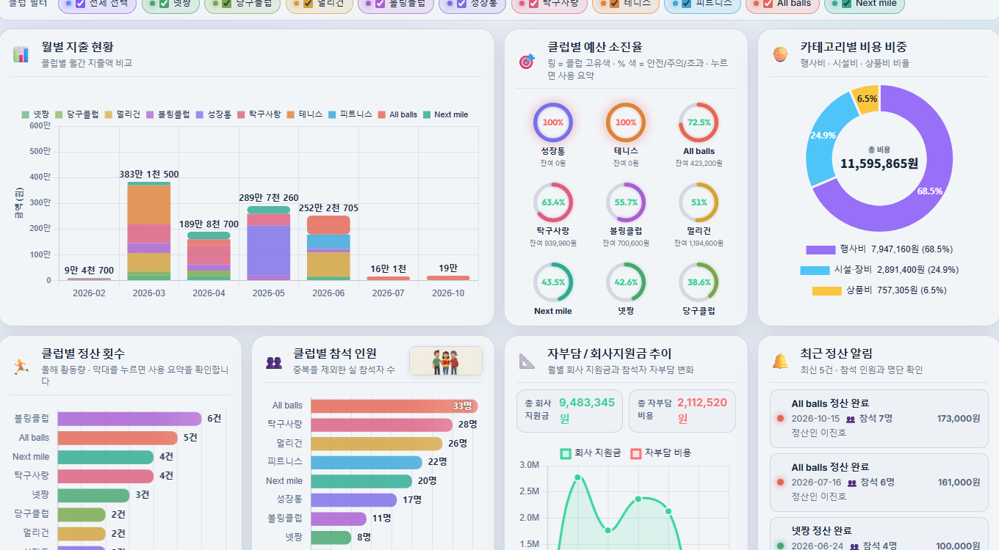
👑 PC 관리자 운영 매뉴얼
PC 7대 실시간 시각화 분석 차트 대시보드
월별 지출액, 예산 소진율 경고, 순수 참석 인원(중복 제외) 등 7대 핵심 지표를 파노라마 차트로 분석합니다.
📈 7대 분석 차트 핵심 지표
① 클럽별 예산 소진율 (위험도 경고)
안전(초록), 주의(80% 노랑), 초과(100% 빨강) 글씨색으로 예산 위험 즉시 식별
② 클럽별 순수 참석자 (중복 제외)
사번 기준 중복을 완벽 제거하여 실제 순수 활동 인원수를 정확하게 집계
③ 3대 비용 구성 비중 도넛 차트
행사비, 시설·장비, 상품비 구성비를 도넛 차트로 실시간 분석
④ 월별 지출 현황 (1~12월)
클럽별 월간 지출액 추이를 고유 색상 바 차트로 직관적 비교

Slide 7
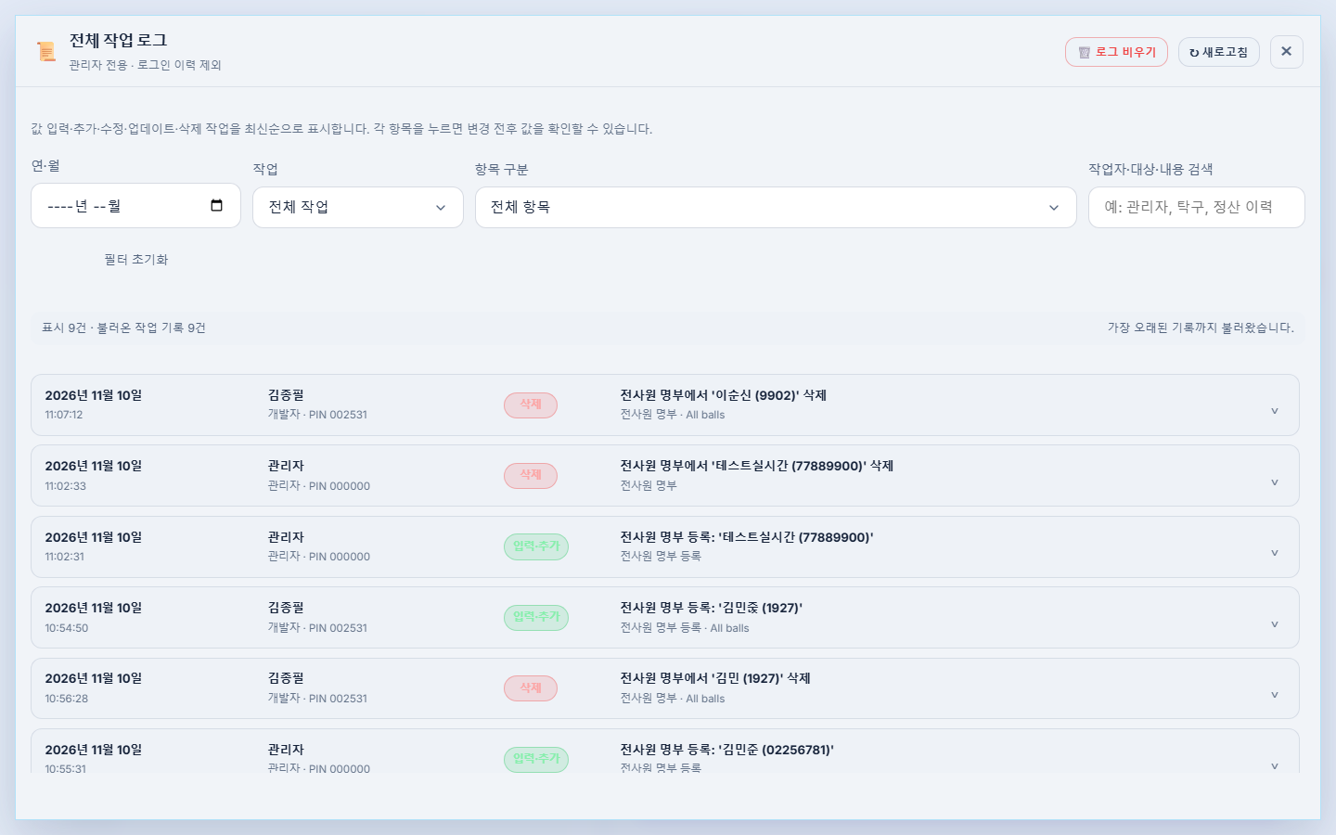
👑 PC 관리자 운영 매뉴얼
전체 작업 로그: 데이터 등록·수정·삭제 완벽 감사 추적
단순 액션은 제외하고 정산 확정·수정 및 데이터 변경 이력만 투명하게 기록하여 이상 징후를 감시합니다.
🛡️ 작업 감사 로그 운영 원칙
① 순수 데이터 변경만 엄격 기록
정산 초기화 등 일회성 클릭은 제외하고 확정·수정·삭제 내역만 기록
② 변경 전/후 상세값 아코디언
각 로그 항목 클릭 시 연월일·시분초·작업자·변경 전후 상세값이 펼쳐짐
③ 날짜 및 작업 종류별 다중 필터
특정 월 또는 정산 확정/클럽 관리 등 작업 유형별로 즉시 필터링
④ 관리자 전용 [🗑️ 로그 비우기]
오래된 감사 로그를 안전하게 일괄 정리할 수 있는 관리자 전용 기능 제공

Slide 8
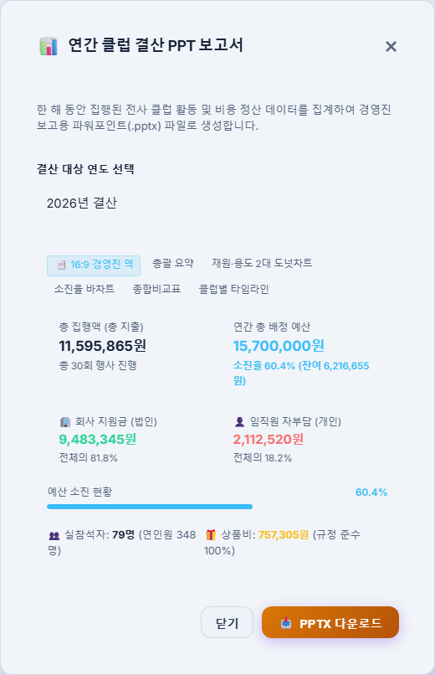
👑 PC 관리자 운영 매뉴얼
1클릭 연간 결산 PPT 보고서 자동 생성
수작업으로 며칠씩 걸리던 경영진 연말 결산 보고서가 클릭 한 번에 16:9 와이드 PPTX로 자동 빌드됩니다.
🚀 연간 결산 PPT 자동화 강점
① 연도별 데이터 원클릭 선택 & 집계
원하는 결산 연도(예: 2026년)를 선택하면 해당 연도 전체 정산 내역이 1초 만에 자동 집계됩니다.
② 파워포인트 네이티브 객체 생성
단순 캡처 이미지가 아니라 파워포인트 도형, 표, 텍스트 상자로 생성되므로 다운로드 후 발표자가 자유롭게 내용 수정 가능
③ 알뜰 예산 운용 클럽 랭킹 자동 선정
배정 예산 내에서 100% 최다 소진하여 불용 예산을 최소화한 우수 클럽을 시스템이 객관적으로 자동 랭킹

Slide 9
시스템 관리자 운영 수칙 & 자주 묻는 질문 (FAQ)
안정적인 시스템 운영을 위해 관리자가 반드시 숙지해야 할 핵심 수칙입니다.
Q1. 과거 정산 이력의 금액을 수정하면 예산 반영은 어떻게 되나요?
A: 기존 지원금과 수정된 새 지원금의 차액(delta)만큼만 클럽 사용액/잔여 예산에 정확하게 가감 보정되므로 데이터 불일치가 발생하지 않습니다.
Q2. 전사원 명부의 참석 횟수를 관리자가 수동 수정할 수 있나요?
A: 네! 전사원 명부 카운트 수동 수정 권한은 오직 관리자(PIN: 000000)에게만 부여되어 있으며, 정산 누락이나 정정 시 즉시 수정 가능합니다.
Q3. 새해가 되면 작년 참석 횟수와 예산은 어떻게 초기화되나요?
A: 매년 1월 첫 로그인 시 직전 연도 참석 카운트는 연도별 히스토리에 영구 보관된 후 0회로 안전하게 리셋되며, 예산은 새 회계연도 기준값으로 갱신됩니다.
Q4. 관리자 비밀번호(PIN: 000000) 변경이나 접근 통제는?
A: 관리자 PIN은 사내 규정상 회장단 전용 마스터 키로 운영되며, 권한 모델(PERMISSIONS.md)에 따라 개발자(002531) 및 일반 회원과 철저히 분리되어 있습니다.
👑 투명하고 신뢰받는 3M 사내 동아리 문화, 시스템 관리자가 함께 만듭니다.

